Slide 1
Единое образовательное пространство: новые возможности для обучения и воспитания
Начальник отдела образования
О.В. Максимишина
29.08.2023

Slide 2
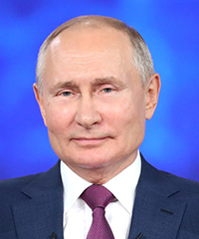
Единое образовательное пространство
Должен…соблюдаться базовый принцип системы российского образования – это справедливость, то есть доступность качественного образования для каждого ребенка в соответствии с его интересами и способностями, причем независимо от того, где он живет - …., где учится – в государственной школе или частной, и, конечно, независимо от социального статуса и доходов родителей»
В.В.Путин

Slide 3
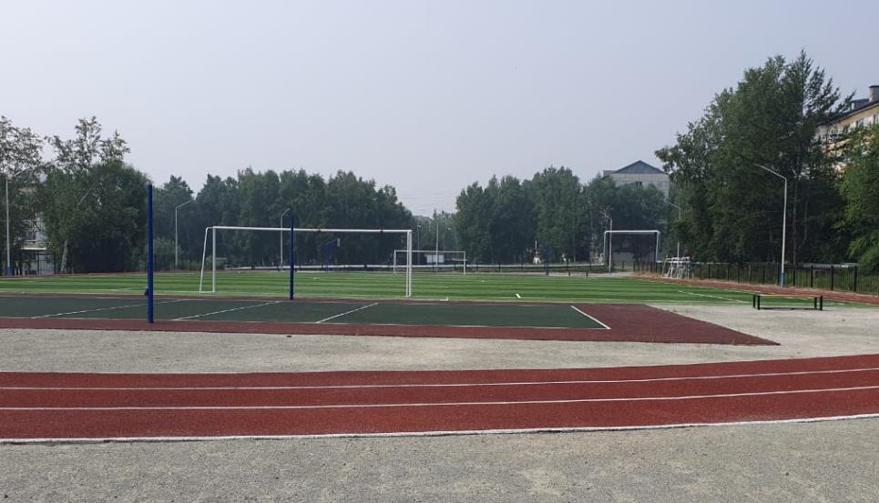
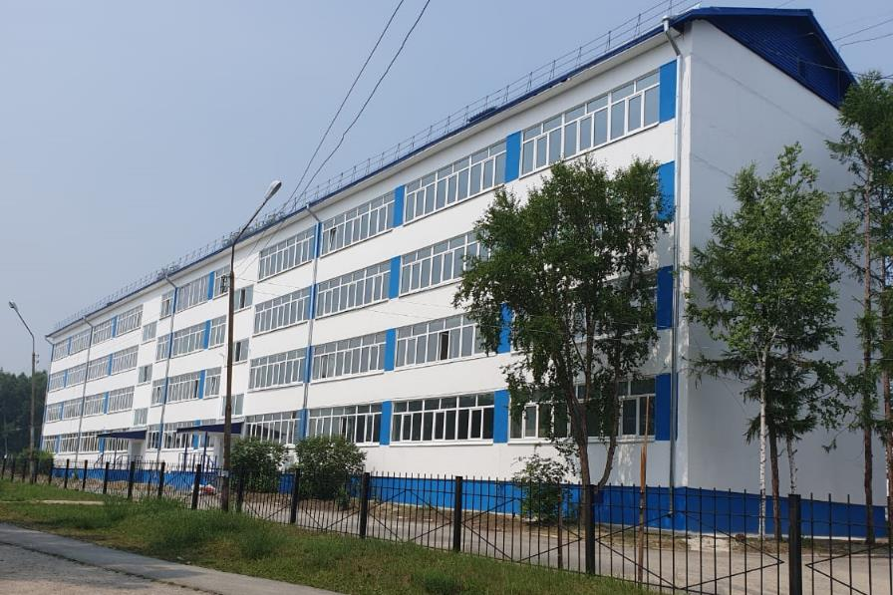
Завершение капитальных ремонтов:
стадиона МОАУ СОШ № 4 и самой школы

Slide 4
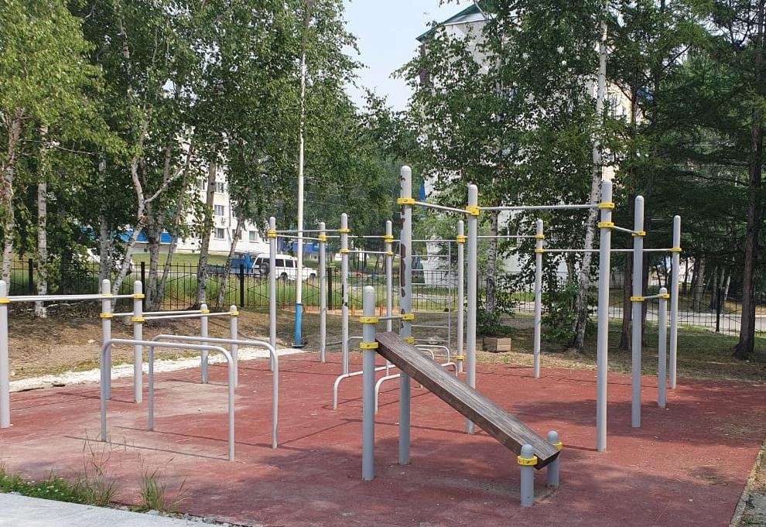
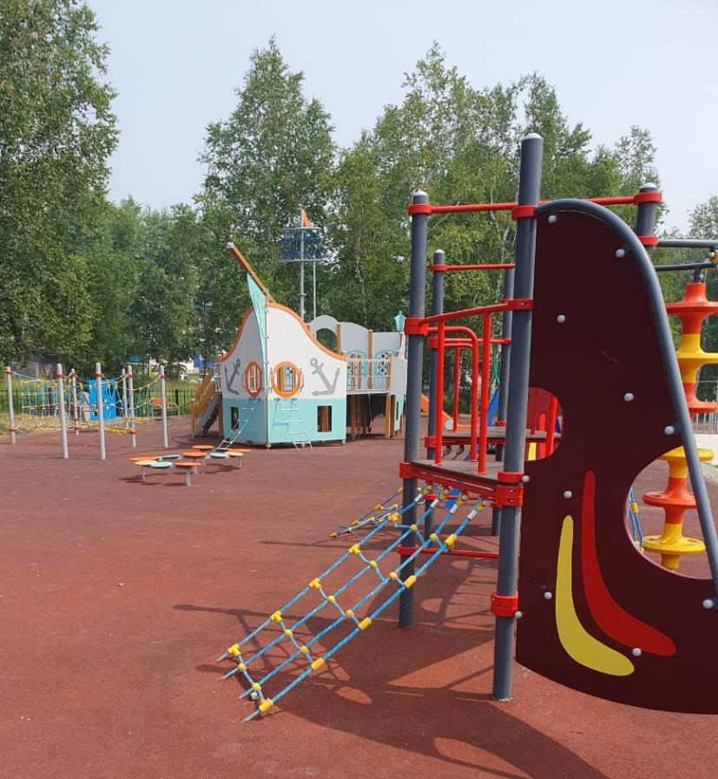

Slide 5
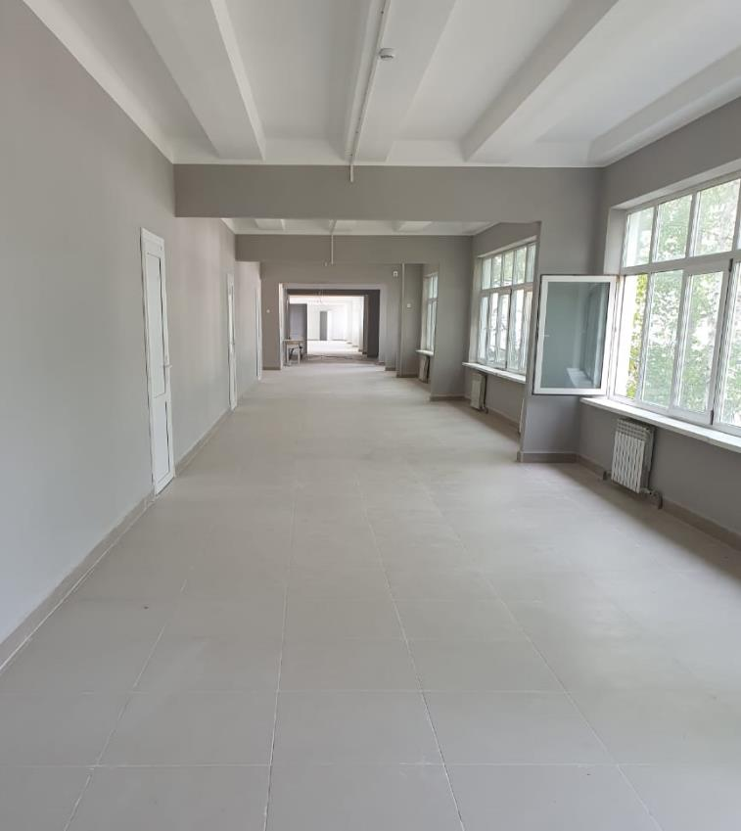
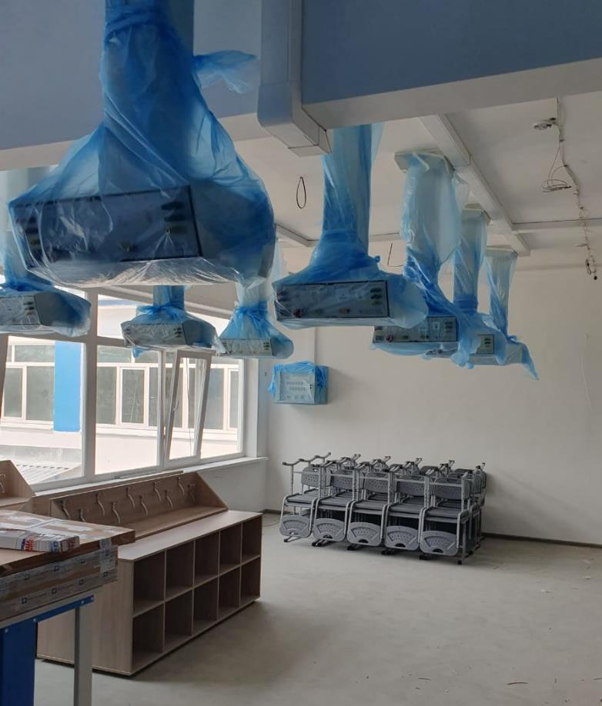
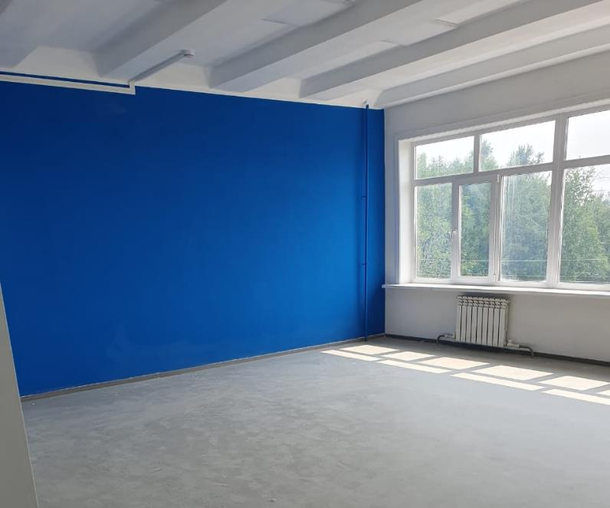

Slide 6
Создание безопасных условий 121 млн. 824, 2 тыс. рублей
приобретены средства защиты для автоматизированных рабочих мест, имеющих доступ к закрытой части региональной информационной системы «Образование Амурской области» на сумму 1 млн. 703,4 тыс. рублей
произведен капитальный ремонт МОАУ СОШ № 4 в сумме 67 млн. 383,7 тыс. рублей
на благоустройство территории выделено 2,0 млн. рублей
приобретено оборудование для кабинетов физики и химии на сумму 27 млн. 399,7 тыс. рублей, для пищеблока на сумму
445,1 тыс. рублей

Slide 7
Обновление материально-технической базы 10 млн. 250,7 тыс. рублей
закуплена компьютерная техника, учебное, спортивное и игровое оборудование, учебная мебель, учебные издания, а также производственный и хозяйственный инвентарь
заменены деревянные окна на металлопластиковые в МДОАУ д/с № 12, МДОАУ ЦРР д/с № 14 на сумму 2 млн. 214,8 тыс. рублей
на изготовление проектно-сметной документации на капитальный ремонт для МОАУ ЦО, МОАУ Лицей, МОАУ СОШ № 5 выделено 10 млн. 426,8 тыс. рублей

Slide 8
Профессиональные достижения
в Год педагога и наставника
Финалисты регионального конкурса
«Педагогический дуэт»
Землянова Виктория, учитель информатики
МОАУ СОШ № 4
Лактионов Андрей, учитель физики МОАУ СОШ № 4
Финалист регионального конкурса
«Воспитать человека»
в номинации «Воспитание в детско-юношеском коллективе»
Зайцева Алена, учитель математики
МОАУ СОШ № 4

Slide 9
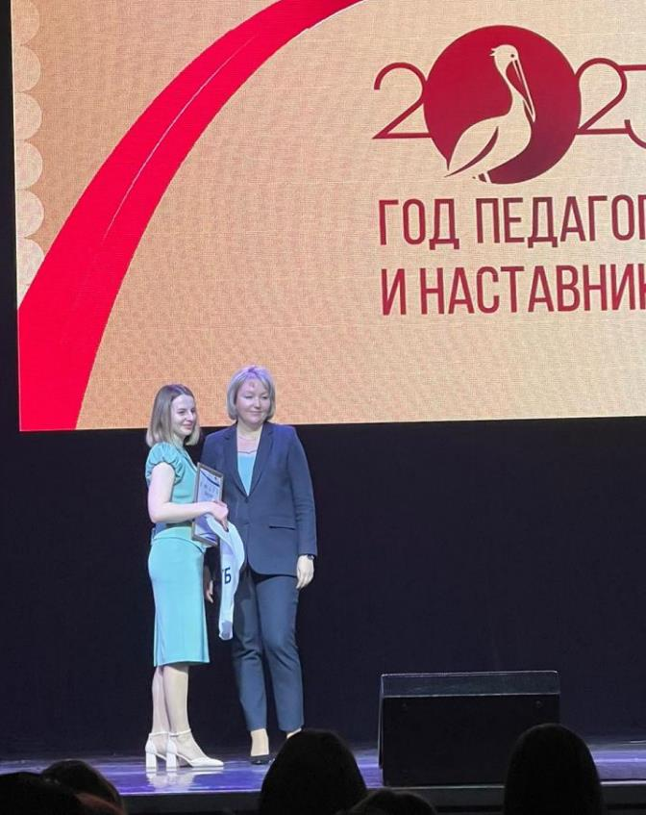
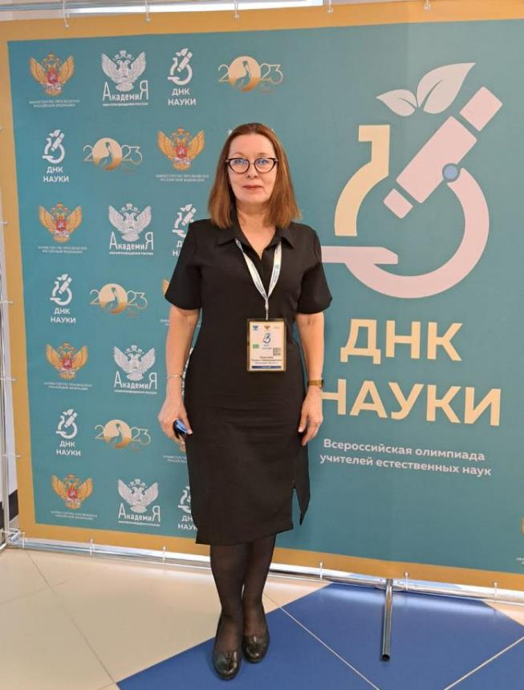
Профессиональные достижения
в Год педагога и наставника
Финалист регионального конкурса «Воспитать человека» в номинации «Комплексное психолого-педагогическое сопровождение
Смольникова Олеся,
педагог-психолог МОАУ ЦО
Финалист Всероссийской профессиональной олимпиады для учителей и преподавателей естественнонаучных дисциплин «ДНК науки» в г. Москва
ПотапневаТатьяна, учитель биологии МОАУ СОШ № 5

Slide 10
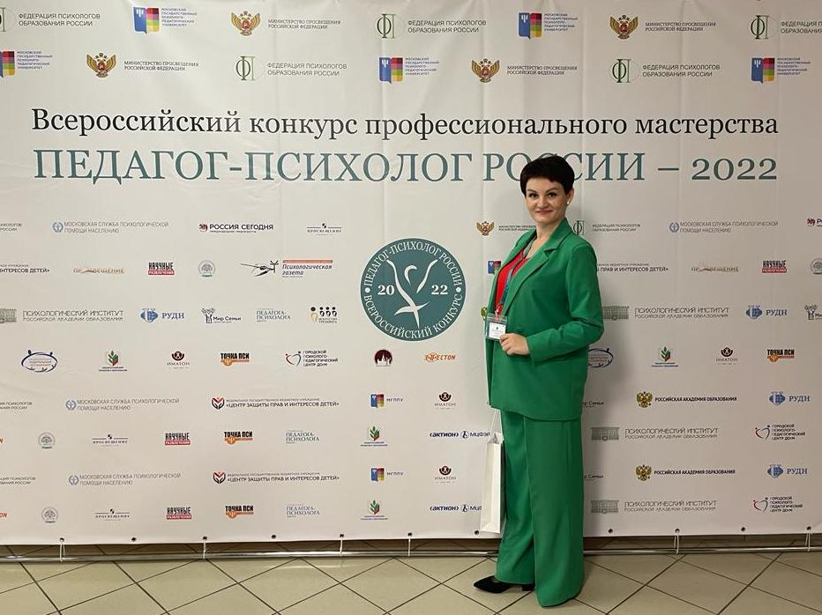
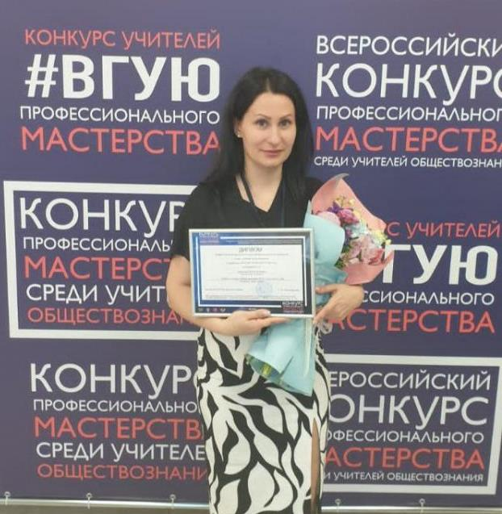
Профессиональные достижения
в Год педагога и наставника
Финалист Всероссийского конкурса профессионального мастерства среди учителей обществознания
Ефимова Галина, учитель истории и обществознания МОАУ СОШ № 5
Финалист Всероссийского конкурса профессионального мастерства «Педагог-психолог России - 2022»
Морозова Ольга, педагог-психолог МОАУ СОШ №5

Slide 11
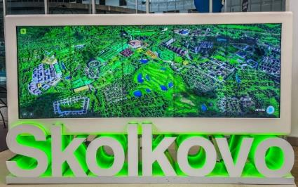
Лучшие образовательные организации России
МОАУ СОШ № 1
ТОП-2000 лучших школ РФ, реализующих инновационную деятельность с применением инновационного образовательного ресурса ЯКласс, разработанного и поддерживаемого Фондом Развития Интернет Инициатив при президенте РФ и Инновационным центром «Сколково»
Итоги участия:
МОАУ СОШ № 1
вошла в ТОП-2000 лучших школ РФ,
реализующих инновационную деятельность с применением инновационного образовательного ресурса ЯКласс

Slide 12
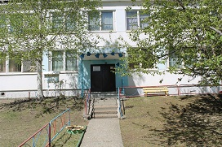
Лучшие образовательные организации России
VII Открытый публичный Всероссийский смотр образовательных организаций
МДОАУ д/с № 12

Slide 13
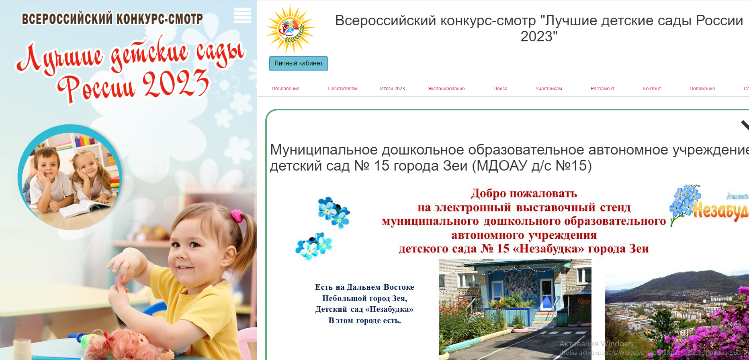
МДОАУ д/с № 15

Slide 14
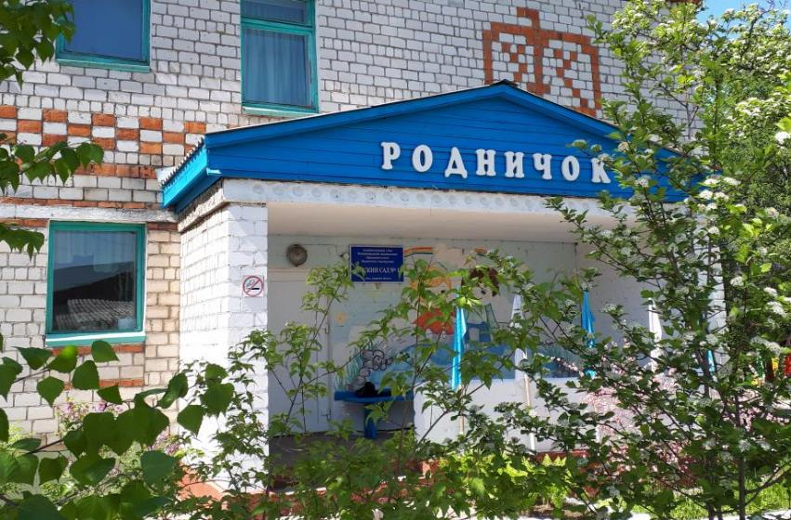
МДОАУ д/с № 11
Всероссийский конкурс
«Воспитываем ответственных потребителей»
в рамках программы «Разговор о правильном питании»
Конкурс инновационных площадок
Института воспитания
Всероссийский конкурс лучших практик
«Десятилетие детства 2022» АСИ Смартека

Slide 15
ОО | 2021/2022 |  | 2022/2023 учебный год |  | Динамика
 | Успеваемость | Качество | Качество | Успеваемость | +У/К | У/К
МОАУ СОШ 1 | 98, 9 | 45,1 | 44,9 | 98,7 |  | - 0,2/0,2
МОАУ ЦО | 94 | 15 | 11 | 92 |  | - 2/4
МОАУ Лицей | 99,7 | 55 | 52,7 | 99,8 | +0,1/ | - 2,3
МОАУ СОШ 4 | 99,3 | 54,8 | 55,13 | 100 | +0,7/0,33
МОАУ СОШ 5 | 99 | 46,9 | 45,2 | 99,7 | +0,7/ | - 1,7
ИТОГО | 98,19 | 43,36 | 41,7 | 98,04

Slide 16
Целевые направления в 2023/24 учебном году
Совершенствование организации учебного процесса и
повышение результатов обучения
Создание условий для повышения мотивации обучающихся к обучению, саморазвитию, самостоятельности в принятии решений
Обеспечение учебно-воспитательного процесса на самом высоком уровне
Создание условий для удовлетворения образовательных потребностей ребенка
Совершенствование системы воспитательной работы и внутренней системы качества образования
Раскрытие способностей каждого ребенка, воспитание личности,
готовой к жизни в высокотехнологичном, конкурентном мире

Slide 17
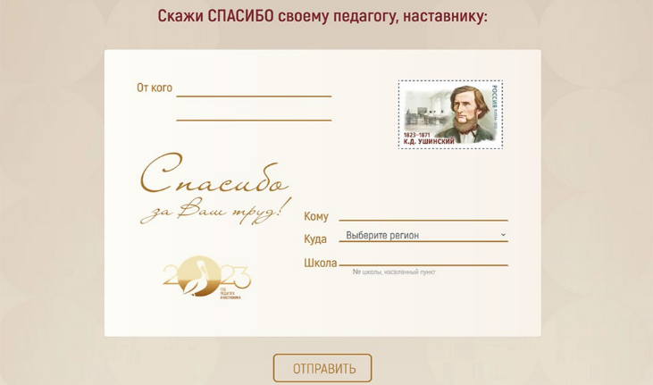
Реализация мероприятий Года педагога и наставника

Slide 18
Реализация мероприятий Года педагога и наставника
«Таланты родного края» (для педагогов творческих специальностей)
«Географическое краеведение» (для педагогов географии)
«Краеведение в точных науках» (для педагогов естественно-научных специальностей)
«Мастера родной земли» (для педагогов технологии)
«Информационные технологии для нового поколения» (информатика, информационные технологии)
«Любовь к родному слову» (русский язык, родной язык, литература)
«Дорога в мир знаний» (начальная школа, дошкольное образование)
«История малой родины» (история, обществознание)

Slide 19
Организация воспитательной деятельности
Развитие Общероссийского общественно-государственного движения детей и молодежи «Движение первых»
Реализация проекта «Советник директора по воспитанию и взаимодействию с детскими общественными объединениями»
Построение единой системы военно-патриотического воспитания
Проведение внеурочных занятий «Разговоры о важном»

Slide 20
Единая модель профессиональной ориентации
Цель – охватить профориентационными мероприятиями всех обучающихся 6-11 классов
Материалы разработаны с учетом всех особенностей обучающихся и ориентированы на разные возрастные группы, в том числе для детей с ОВЗ.
Основа – профориентационный минимум (универсальный набор инструментов для проведения мероприятий)

Slide 21
Уровни профминимума
Базовый уровень (не менее 40 часов)
- Урочная деятельность (4 ч.)
- Внеурочная деятельность: курс занятий «Россия – мои горизонты» (34 ч.)
- Взаимодействие с родителями (2 ч. )
Основной уровень (не менее 60 часов)
Продвинутый уровень (не менее 80 часов)

Slide 22
Ключевые направления профминимума
профильные предпрофессиональные классы
урочная деятельность
внеурочная деятельность
воспитательная работа
дополнительное образование
профобучение
взаимодействие с родителями или законными представителями

Slide 23
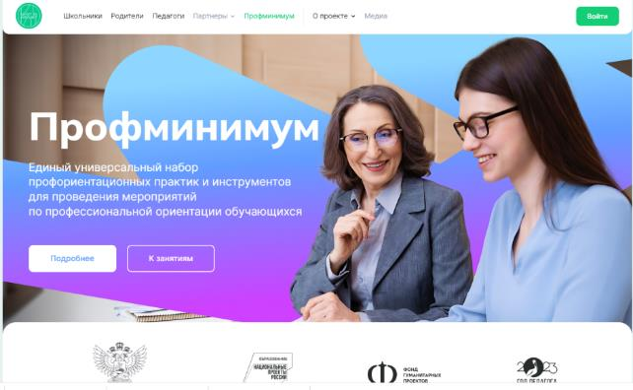
Билет в будущее
Методические рекомендации по
реализации профориентационного
минимума
Календарно-тематический план «Россия - мои горизонты»
Порядок реализации Профминимума
Методические рекомендации по организации практико-ориентированных мероприятий
Методические рекомендации по организации проектной деятельности обучающихся
Методические рекомендации по работе с
родителями

Slide 24
Вызовы системе образования
Снижение наполняемости организаций дошкольного образования и на уровне среднего общего образования
Необходимость обновления материально-технического оснащения
Кадровая обеспеченность общеобразовательных организаций

Slide 25
С новым, интересным
учебным годом!

